Slide 1

Tin học 3
Chủ đề F2
Nhiệm vụ của em và sự trợ giúp của máy tính
Bài 2: Thực hành - nhiệm vụ và sản phẩm

Slide 2


Ấn để đến trang sách

Slide 3




Em đã thực hiện một nhiệm vụ theo nhóm dưới sự trợ giúp của máy tính bao giờ chưa?

Slide 4
Trả lời:
Trong năm học lớp 3, ở môn Tin học, em đã từng làm việc theo nhóm với sự trợ giúp của máy tính, ví dụ:
Trò chơi “Ai chia việc hợp lí?” ở Chủ đề F1, Bài 3. Em tập làm người chỉ huy giỏi.
Hoạt động 1 ở Chủ đề E1, Bài 3. Bài trình chiếu của em.
Trò chơi “Ai gõ đúng hơn?” ở Chủ đề A3, Bài 4. Cùng thi đua gõ phím.

Slide 5

Ấn để đến trang sách

Slide 6


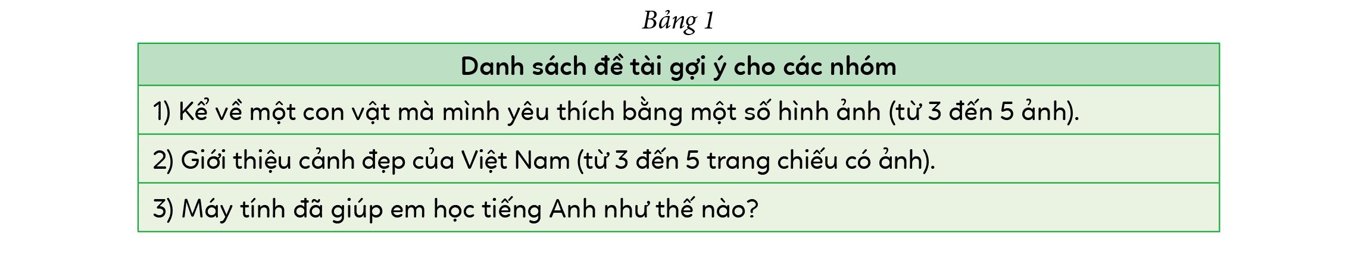
HĐ1
Nhiệm vụ của nhóm em
Mỗi nhóm chọn một đề tài ở Bảng 1. Hãy sử dụng máy tính trong một số bước thực hiện đề tài. Các nhóm sẽ trình bày kết quả thực hiện đề tài trước lớp.

Slide 7


Phát biểu lại nhiệm vụ theo đề tài đã chọn bằng cách nói rõ ràng, cái gì đã có và kết quả của thực hiện đề tài là gì (sản phẩm là gì).
Chia nhiệm vụ thành những việc nhỏ hơn và xác định việc nào có thể sử dụng máy tính.
Phân công việc cho từng thành viên của nhóm, nếu nhóm nhiều HS có thể phân từ 2 đến 3 em cùng thực hiện một nhiệm vụ nhỏ.
THẢO LUẬN NHÓM

Slide 8
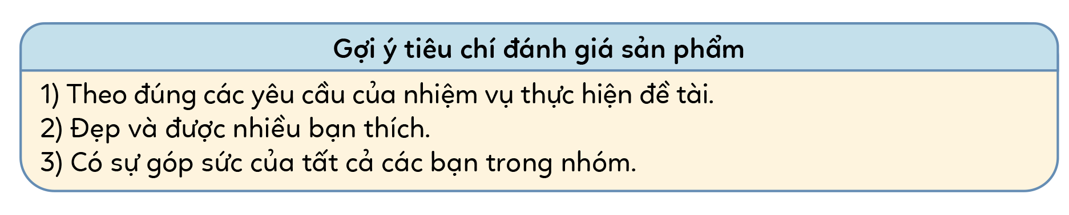

HĐ1
Nhiệm vụ của nhóm em

Slide 9

HĐ2
Thu hoạch sau bài tập theo nhóm
Mời đại diện các nhóm trình bày kết quả thực hiện đề tài, nêu rõ nhóm đã sử dụng máy tính hỗ trợ những việc cụ thể nào.

Slide 10


LUYỆN TẬP NGAY
LINK

Slide 11



HƯỚNG DẪN VỀ NHÀ
Ôn tập lại nội dung bài học ngày hôm nay
Hoàn thành các bài tập về nhà được giao

Slide 12


Slide 13



Để kết nối cộng đồng giáo viên và nhận thêm nhiều tài liệu giảng dạy,
mời quý thầy cô tham gia Group Facebook
theo đường link:
Hoc10 – Đồng hành cùng giáo viên tiểu học
Hoặc truy cập qua QR code

